Slide 1
多拉米替片（德思卓®）
产品介绍
三大权威指南一致推荐
默沙东（中国）投资有限公司

Slide 2





目录
01
02
03
药品基本信息
安全性
有效性
04
05
创新性
公平性

Slide 3
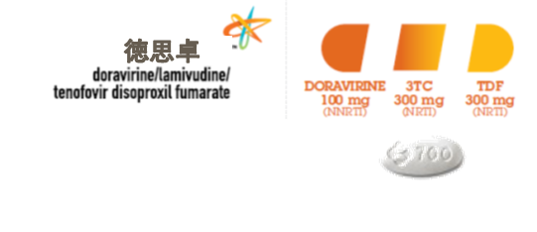
药品基本信息
疾病现状
疾病挑战
多拉米替片
艾滋病是国家甲类法定传染病，中国艾滋病感染人数超105万，2021年全国报告艾滋病发病人数为60154人¹
2NRTI+NNRTIs是我国约六成HIV感染者的治疗方案²
现有NNRTI类药物神经精神等不良事件发生率较高，耐药屏障较低，导致部分患者无法耐受
HIV进入慢病管理
三大权威指南一致推荐
3X
心血管事件
4.5X
心源性猝死
1.5-2X
卒中及心梗
适用于治疗 HIV-1感染且无NNRTI类药物、拉米夫定或替诺福韦病毒耐药性的既往或现有证据的成年患者。
心血管已成为其中重要致死原因³
肥胖
血脂
药物
副作用
抽烟
高血压
心血管风险因子^{4,5}
（N=600，受试者来自全国20个省份^{3）}
心血管风险的HIV病人应更换具有血脂获益HIV抗病毒药物以实现心血管风险降低¹
解决传统NNRTIs (非核苷逆转录酶抑制剂)局限
并为降低HIV患者的心血管风险而生
1.中国疾病预防控制中心http://www.nhc.gov.cn/jkj/s3578/202204/4fd88a291d914abf8f7a91f6333567e1.shtml
2.Xia H, et al. Front Pharmacol. 2020;11:800.
3. Schwarcz SK, et al. AIDS Patient Care STDS. 2014;28(10):517-23
4.Han C,et al. Sci China Life Sci. 2018;61(5):504-514.
5.Lloyd-Jones DM, et al. Circulation. 2010;121(4):586-613.
1

Slide 4
药品基本信息
多拉米替片革命性创新NNRTI(非核苷逆转录酶抑制剂) 填补目录空白
适应症
注册规格 多拉韦林100mg/拉米夫定300mg /富马酸替诺福韦二吡呋酯300mg
有效注册证号 国药准字HJ20200066
中国大陆首次获批时间 2020年12月29日
目前大陆地区通用名药品的上市情况 独家
全球首个上市国家/地区及上市时间 美国 / 2018年08月30日
专利号 ZL201180018074.2
是否为化合物专利 是
专利权期限届满日 2031 年 3 月 27 日
是否为OTC药品 否
参照药品建议 艾考恩丙替片
适用于治疗 HIV-1感染且无NNRTI类药物、拉米夫定或替诺福韦病毒耐药性的既往或现有证据的成年患者¹
用法用量
每天一次，每次一片，口服用药，可与或不与食物同服；¹
参考文献
1.多拉米替片说明书
2

Slide 5
安全性
多拉米替片多重获益从容应对HIV管理新挑战
III期临床研究
相比EFV/FTC/TDF
III期临床研究
相比EFV/FTC/TDF
优化代谢特征
初始患者多拉米替治疗48周
多拉米替治疗48周
神经不良事件较少¹
头晕发生率减少约75%
睡眠障碍和紊乱发生率减少约50%
药物相互作用DDI少，
适用于临床多种复杂情况³
肝脏安全性好³
（Child A/B无需调整剂量）
对LDL-C和非HDL-C具有优效性¹
III期临床研究
相比PI/INSTI/NNRTI+2NRTI
III期临床研究
相比EFV/FTC/TDF
肝肾友好
经治患者转换为多拉米替治疗144周
多拉米替治疗96周
因不良事件停止治疗的发生率低¹
脂代谢异常改善明显²
OrkinC et al. ClinInfect Dis. 2019;68(4):535-544.
Kumar P, et al. J Acquir Immune Defic Syndr. 2021 Feb 17
多拉米替片说明书.
3

Slide 6
安全性
多拉米替片在57个国家/地区的安全应用经验显示安全可靠
全球首次获批自2018-8-30至2022-2-28
国内获批自2020-12-29至2022-6-30
本品已在全球57个国家/地区获批，未因安全性原因对本品采取任何措施
全球累积患者暴露量约为52,473 ，全球累积自发报告不良反应664例次（其中严重不良反应153例次）
粗略估算全球不良反应接报率低至1.26%（664/52473）
无重要风险提示
国内收到的不良事件特征和全球收到的一致
来源：公司全球定期安全性更新报告
4

Slide 7
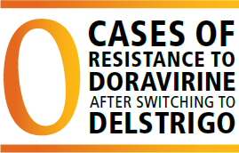
有效性
.
中国超过6成HIV患者正在使用非核苷类方案，多拉米替片为突破非核苷治疗局限而生
有效抑制HIV病毒
耐药发生率低
III期临床研究
III期临床研究
约90%
经治患者转换为多拉米替48周治疗获得病毒性抑制¹
经治患者在转换多拉米替片144周后⁶
例HIV-1感染者
出现耐药
约84%
初治患者转换为多拉米替48周治疗获得病毒性抑制^{2,3}
不同基线病毒载量水平对患者病毒学抑制^{2,3,4,5}
不受限制
Johnson M et al. J Acquir Immune Defic Syndr. 2019;81(4):463-472.
Molina JM et al. Lancet HIV. 2018;5(5):e211-e220
Molina JM, et al. Lancet HIV. 2020;7(1):e16-e26
Orkin C et al. Clin Infect Dis. 2019;68(4):535-544.
Orkin C, et al. Clin Infect Dis. 2020 Dec 18:ciaa822.
Kumar P, et al. J Acquir Immune Defic Syndr. 2021 Feb 17.
5

Slide 8
有效性
多拉米替片三大权威指南一致推荐的成人HIV感染者一线含NNRTIs治疗方案
中国艾滋病诊疗指南
2021年版¹
欧洲EACS指南
2021年版²
美国DHHS指南
2022年版³
推荐多拉米替片
作为初治人群一线方案
（与参照药品艾考恩丙替片属于同等推荐等级）
推荐多拉米替片
作为初治人群一线方案
（推荐等级高于参照药品艾考恩丙替片）
推荐多拉米替片
作为初治人群特定情况下推荐方案
（与参照药品艾考恩丙替片属于
同等推荐等级）
1.中华医学会感染病学分会艾滋病丙型肝炎学组, 等. 中国艾滋病性病. 2021;27(11):1182-01.
2.EACS GUIDELINES Version 11.0. 2021.
3.DHHS. Guidelines for the Use of Antiretroviral Agents in Adults and Adolescents with HIV. 2022.
6

Slide 9
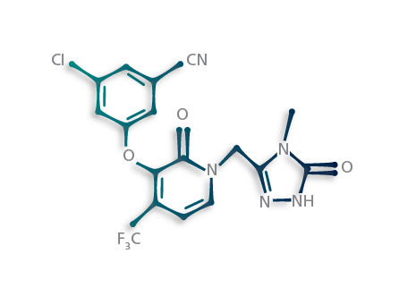
创新性
新一代NNRTI类药物具有更好药代动力学特征，可较好抑制病毒复制，耐药率低，药物相互作用少
兼顾疗效与安全
从容应对HIV管理新挑战
多拉米替片
突破传统非核苷局限
有效的病毒学抑制^{4,5}
对LDL-C和非HDL-C具有相对优效性⁸
耐药率低⁶
经治疗患者144周耐药率为0
体重增加轻微⁸
导致停药的不良事件发生率低^{7,8}
与其他药物相互作用少^{2,9}
服用方便，不受食物限制⁹
中华医学会感染病学分会艾滋病丙型肝炎学组，等.中国艾滋病性病. 2021;27(11):1182-01.
EACS GUIDELINES Version 11.0. 2021.
DHHS. Guidelines for the Use of Antiretroviral Agents in Adults and Adolescents with HIV. 2022.
Orkin, et al. 2021 IAS. Poster.
Johnson M et al. J Acquir Immune Defic Syndr. 2019;81(4):463-472.
Kumar P, et al. J Acquir Immune Defic Syndr. 2021;87(2):801-805.
Molina JM et al. Lancet HIV. 2018;5(5):e211-e220.
Orkin C et al. Clin Infect Dis. 2019;68(4):535-544.
多拉米替片说明书.
7

Slide 10
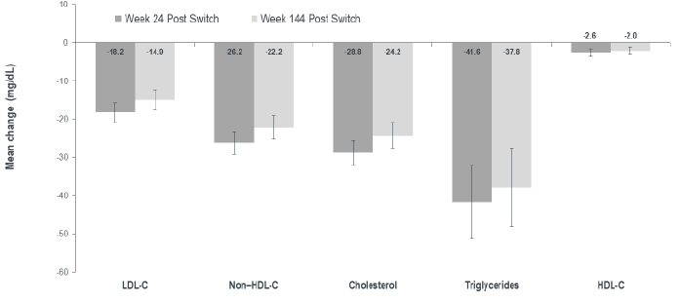




创新性
多拉米替片是HIV感染者心血管风险管理的优选方案
研究表明
现目录中广泛使用的INSTIs2年内心血管事件发生率升高³
血脂异常与超重是HIV感染者重要的心血管疾病危险因素¹
转换为多拉米替后，截止144周受试者
LDL-C，非HDL-C、总固醇和甘油三酯下降明显²
1.85
[1.44-2.39]
相较未曾使用INSTI的患者，使用INSTI的患者0-6个月心血管事件发生率
对体重影响轻微²
权威指南将体重增加列为整合酶的不良反应^{4,5,6}
转换后24周
平均改变(mg/dL)
转换后144周
  体重增加是INSTIs的代谢类不良反应³
    使用含有DTG的方案的患者在48周时可能绝对体重增加3-5kg⁴。
  含有INSTI方案与其他ARV相比，患者的体重增加更多⁵。
LDL-C 非-HDL-C 胆固醇 甘油三酯 HDL-C
Bijker R,et al. HIV Med. 2019;20(3):183-191.
Kumar P, et al. J Acquir Immune Defic Syndr. 2021 Feb 17.
Bastian N, et al. Lancet HIV, 2022, https://doi.org/10.1016/S2352-3018(22)00122-9
European AIDS Clinical Society. https://www.eacsociety.org/files/2021_guidelines-11.0_final.pdf. Accessed Oct , 2021.
5. World Health Organization. Patient monitoring guidelines for HIV care and antiretroviral therapy (ART). 2006.
6. Panel on Antiretroviral Guidelines for Adults and Adolescents. Guidelines for the Use of Antiretroviral Agents in Adults and Adolescents Living with HIV. Department of Health and Human Services
8

Slide 11
公平性
我国报告现存艾滋病感染者约105万例¹，且呈现增长趋势
我国向国际社会承诺2030年终结其流行，并纳入《健康中国2030》规划纲要
我国目标在2030年实现3个“95%”
95%诊断率，95%治疗率，95%病毒学抑制
NNRTIs 是我国最常用的HIV治疗药物，现有第一代NNRTI类药物神经精神等不良事件发生率较高，耐药屏障较低，导致部分患者无法接受这些药物的治疗
新一代NNRTI药物多拉米替片保证较高疗效同时，神经精神及血脂等方面安全性较好，耐药屏障较高、药物相互作用少，服用方便，可为HIV基本治疗需求提供保障
公共健康促进大
符合“保基本”
原则
弥补目录短板
临床管理难度小
心血管疾病是HIV感染者非艾滋病死亡的主要原因之一，已上升占比到23.8% ²
本品治疗4年患者显示脂质代谢的安全性良好，对LDL-C和非HDL-C具有相对优效性
满足医保目录中药品无法满足的HIV长期治疗新需求
国家对艾滋病毒感染治疗有清晰的诊断标准和确诊复核流程
本品获批适应症明确且有明确的指南规范及临床路径，抗病毒药物滥用可能性小，临床管理成本低
1.中国疾病预防控制中心http://www.nhc.gov.cn/jkj/s3578/202204/4fd88a291d914abf8f7a91f6333567e1.shtml
2. Schwarcz SK, et al. AIDS Patient Care STDS. 2014;28(10):517-23
9

